Slide 1

Hermes Chat App
Ứng dụng nhắn tin bảo mật Desktop với trọng tâm là Mã hóa đầu cuối (E2EE).

Slide 2

Về Hermes
Bảo mật từ thiết bị của bạn
Hermes Chat App được xây dựng với mục tiêu cung cấp một nền tảng giao tiếp an toàn tuyệt đối. Mọi dữ liệu được bảo vệ ngay từ phần cứng cá nhân của bạn.
Dự án áp dụng các chuẩn mật mã học hiện đại như RSA, AES-GCM và cơ chế Key Wrapping (PBKDF2) để đảm bảo không một ai - kể cả quản trị viên hệ thống hay máy chủ - có thể giải mã và đọc được nội dung tin nhắn của bạn.

Slide 3
Core Feature
Triển khai bảo mật: Tích hợp tính năng tự hủy tin nhắn sau một khoảng thời gian, kết hợp với mã hóa đầu cuối.
Cơ sở hạ tầng Auth an toàn: Tích hợp Firebase Authentication cho Đăng ký, Đăng nhập và Khôi phục mật khẩu. Đảm bảo tính danh tính người dùng.
Bảo toàn dữ liệu (Rollback): Tự động xóa user trên Firebase nếu quá trình khởi tạo khóa và lưu trữ xuống MySQL Server thất bại.

Slide 4
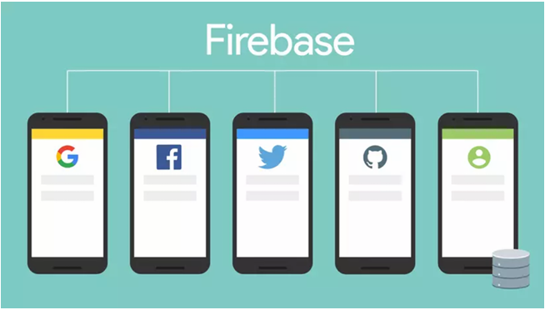
Firebase
Cung cấp cho ứng dụng của bạn một số phương pháp xác thực thông qua email, mật khẩu, số điện thoải, tài khoản Google, tài khoản Facebook…
Dễ dàng xây dựng login mà không cần sử dụng dữ liệu đăng ký riêng

Slide 5
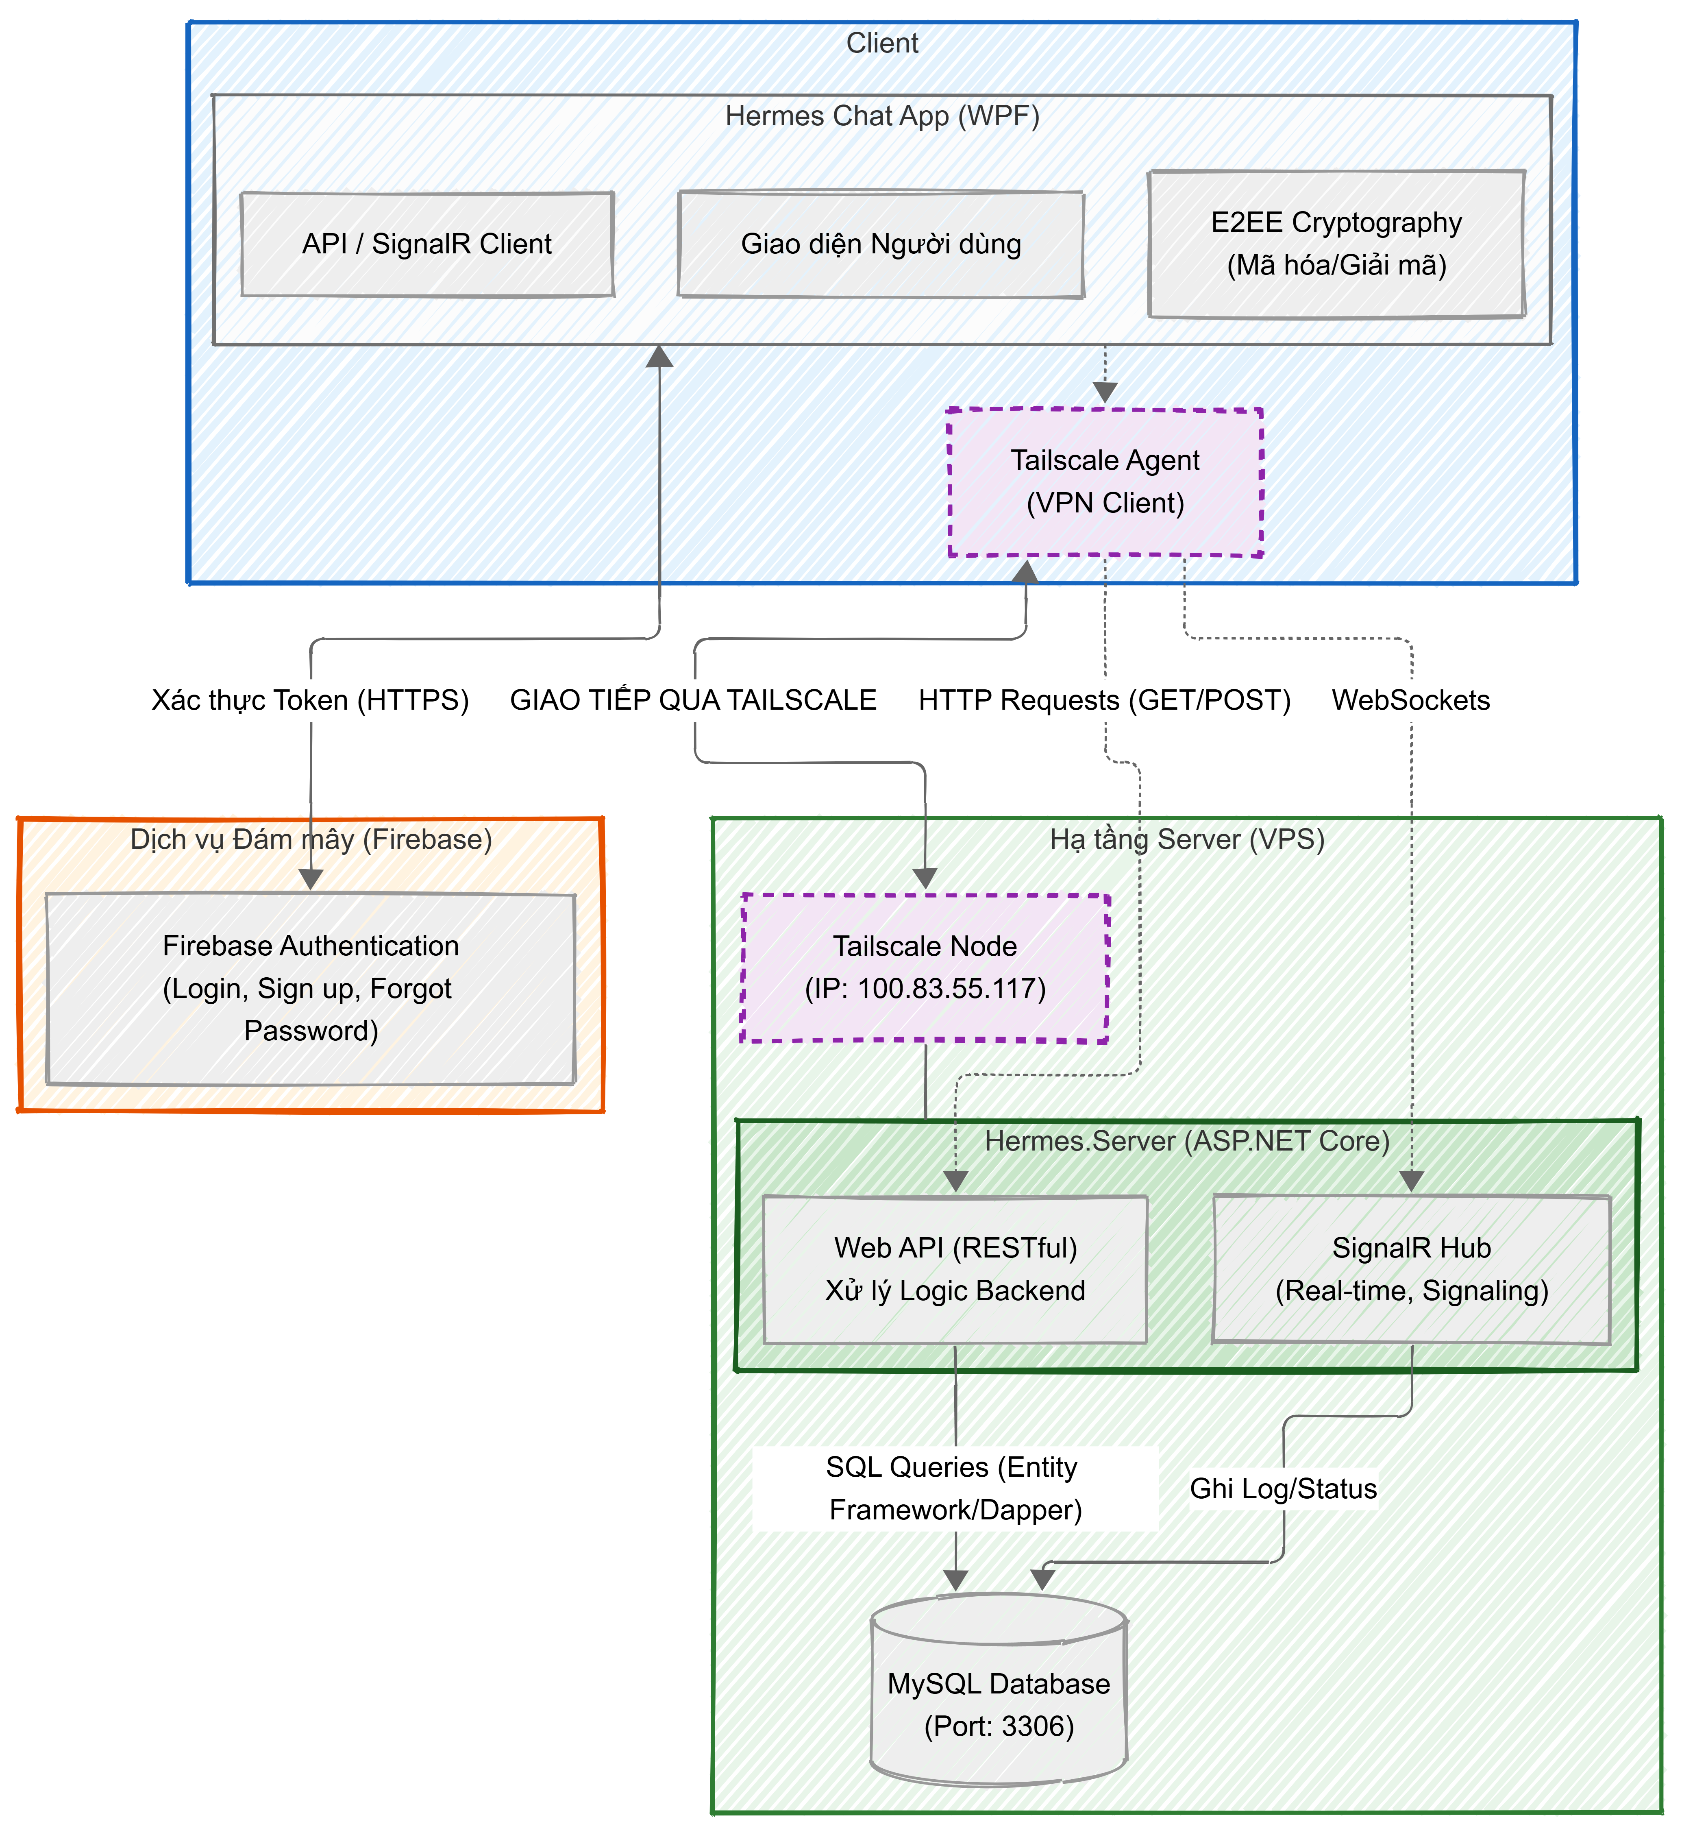
Kiến trúc Hệ thống

Slide 6
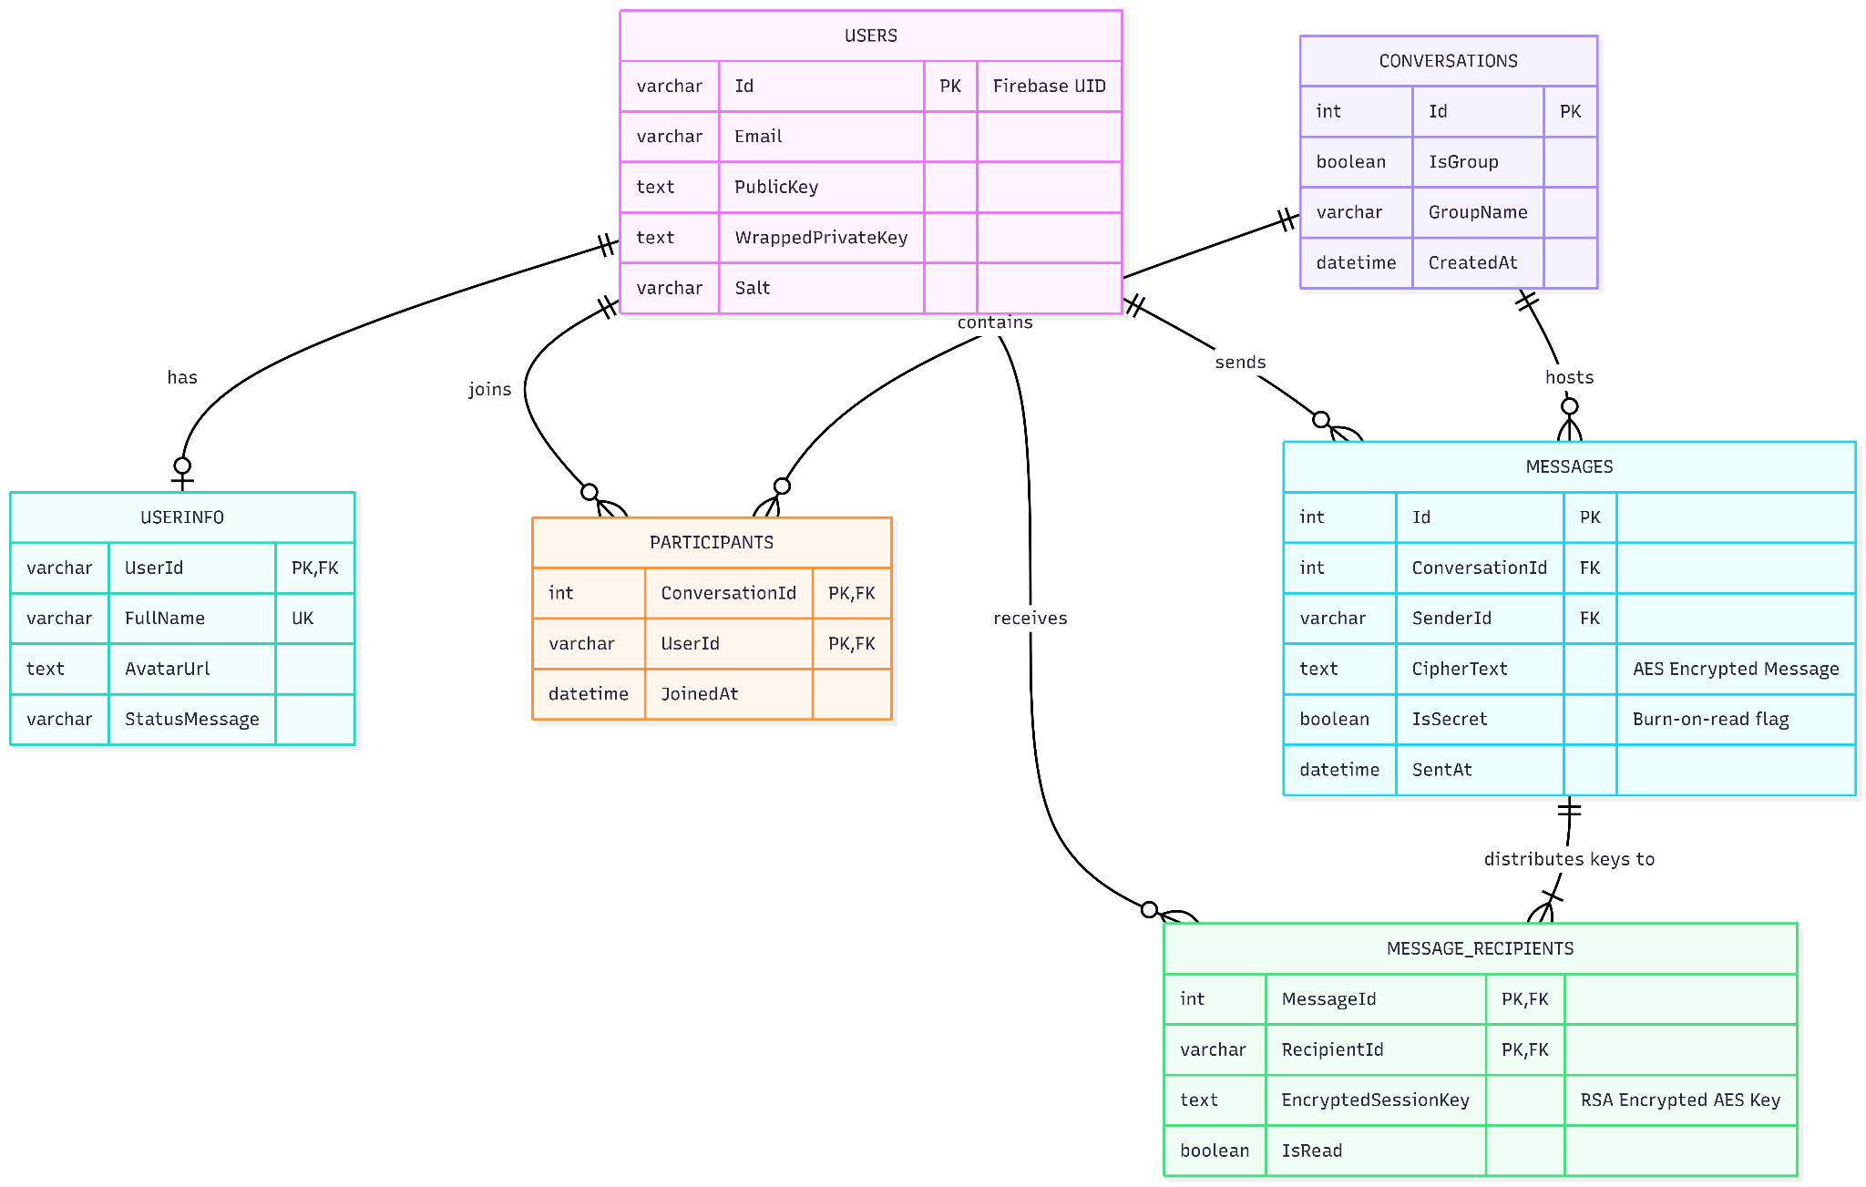
Database

Slide 7
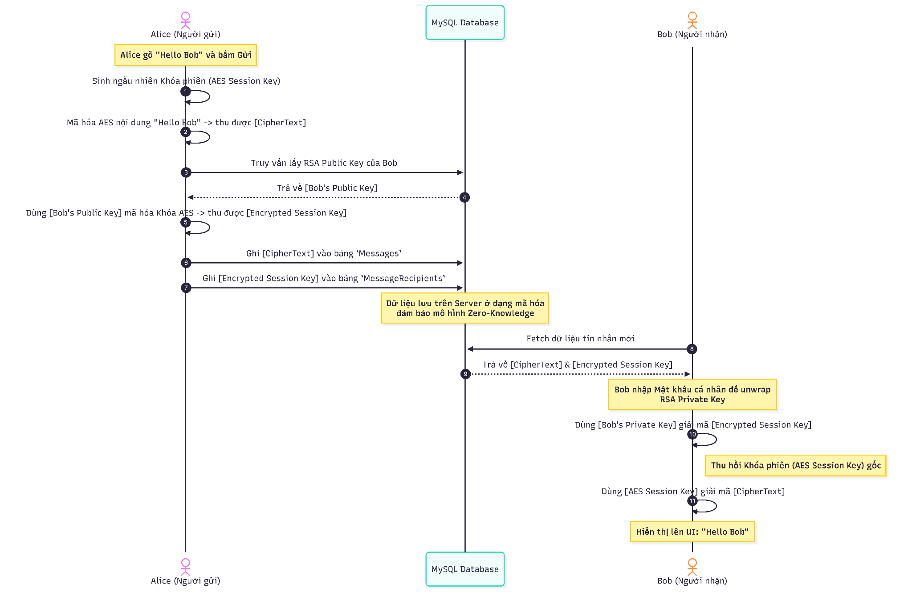
Luồng mã hóa

Slide 8


Mã hóa Hybrid (E2EE)
Bảo vệ tin nhắn thời gian thực
Hermes sử dụng mô hình mã hóa lai (Hybrid Encryption) để tối ưu cả hiệu suất và tính bảo mật cao nhất:
•
Thuật toán RSA (2048/4096-bit): Sử dụng cặp Public/Private key để mã hóa và trao đổi khóa phiên một cách an toàn.
•
Thuật toán AES-GCM: Được dùng để mã hóa trực tiếp nội dung tin nhắn, đảm bảo tốc độ cao và tính toàn vẹn của dữ liệu.
•
Key Wrapping (PBKDF2): Private key được mã hóa bằng một Master Key (tạo ra từ Mật khẩu + Salt) trước khi đẩy lên CSDL.

Slide 9
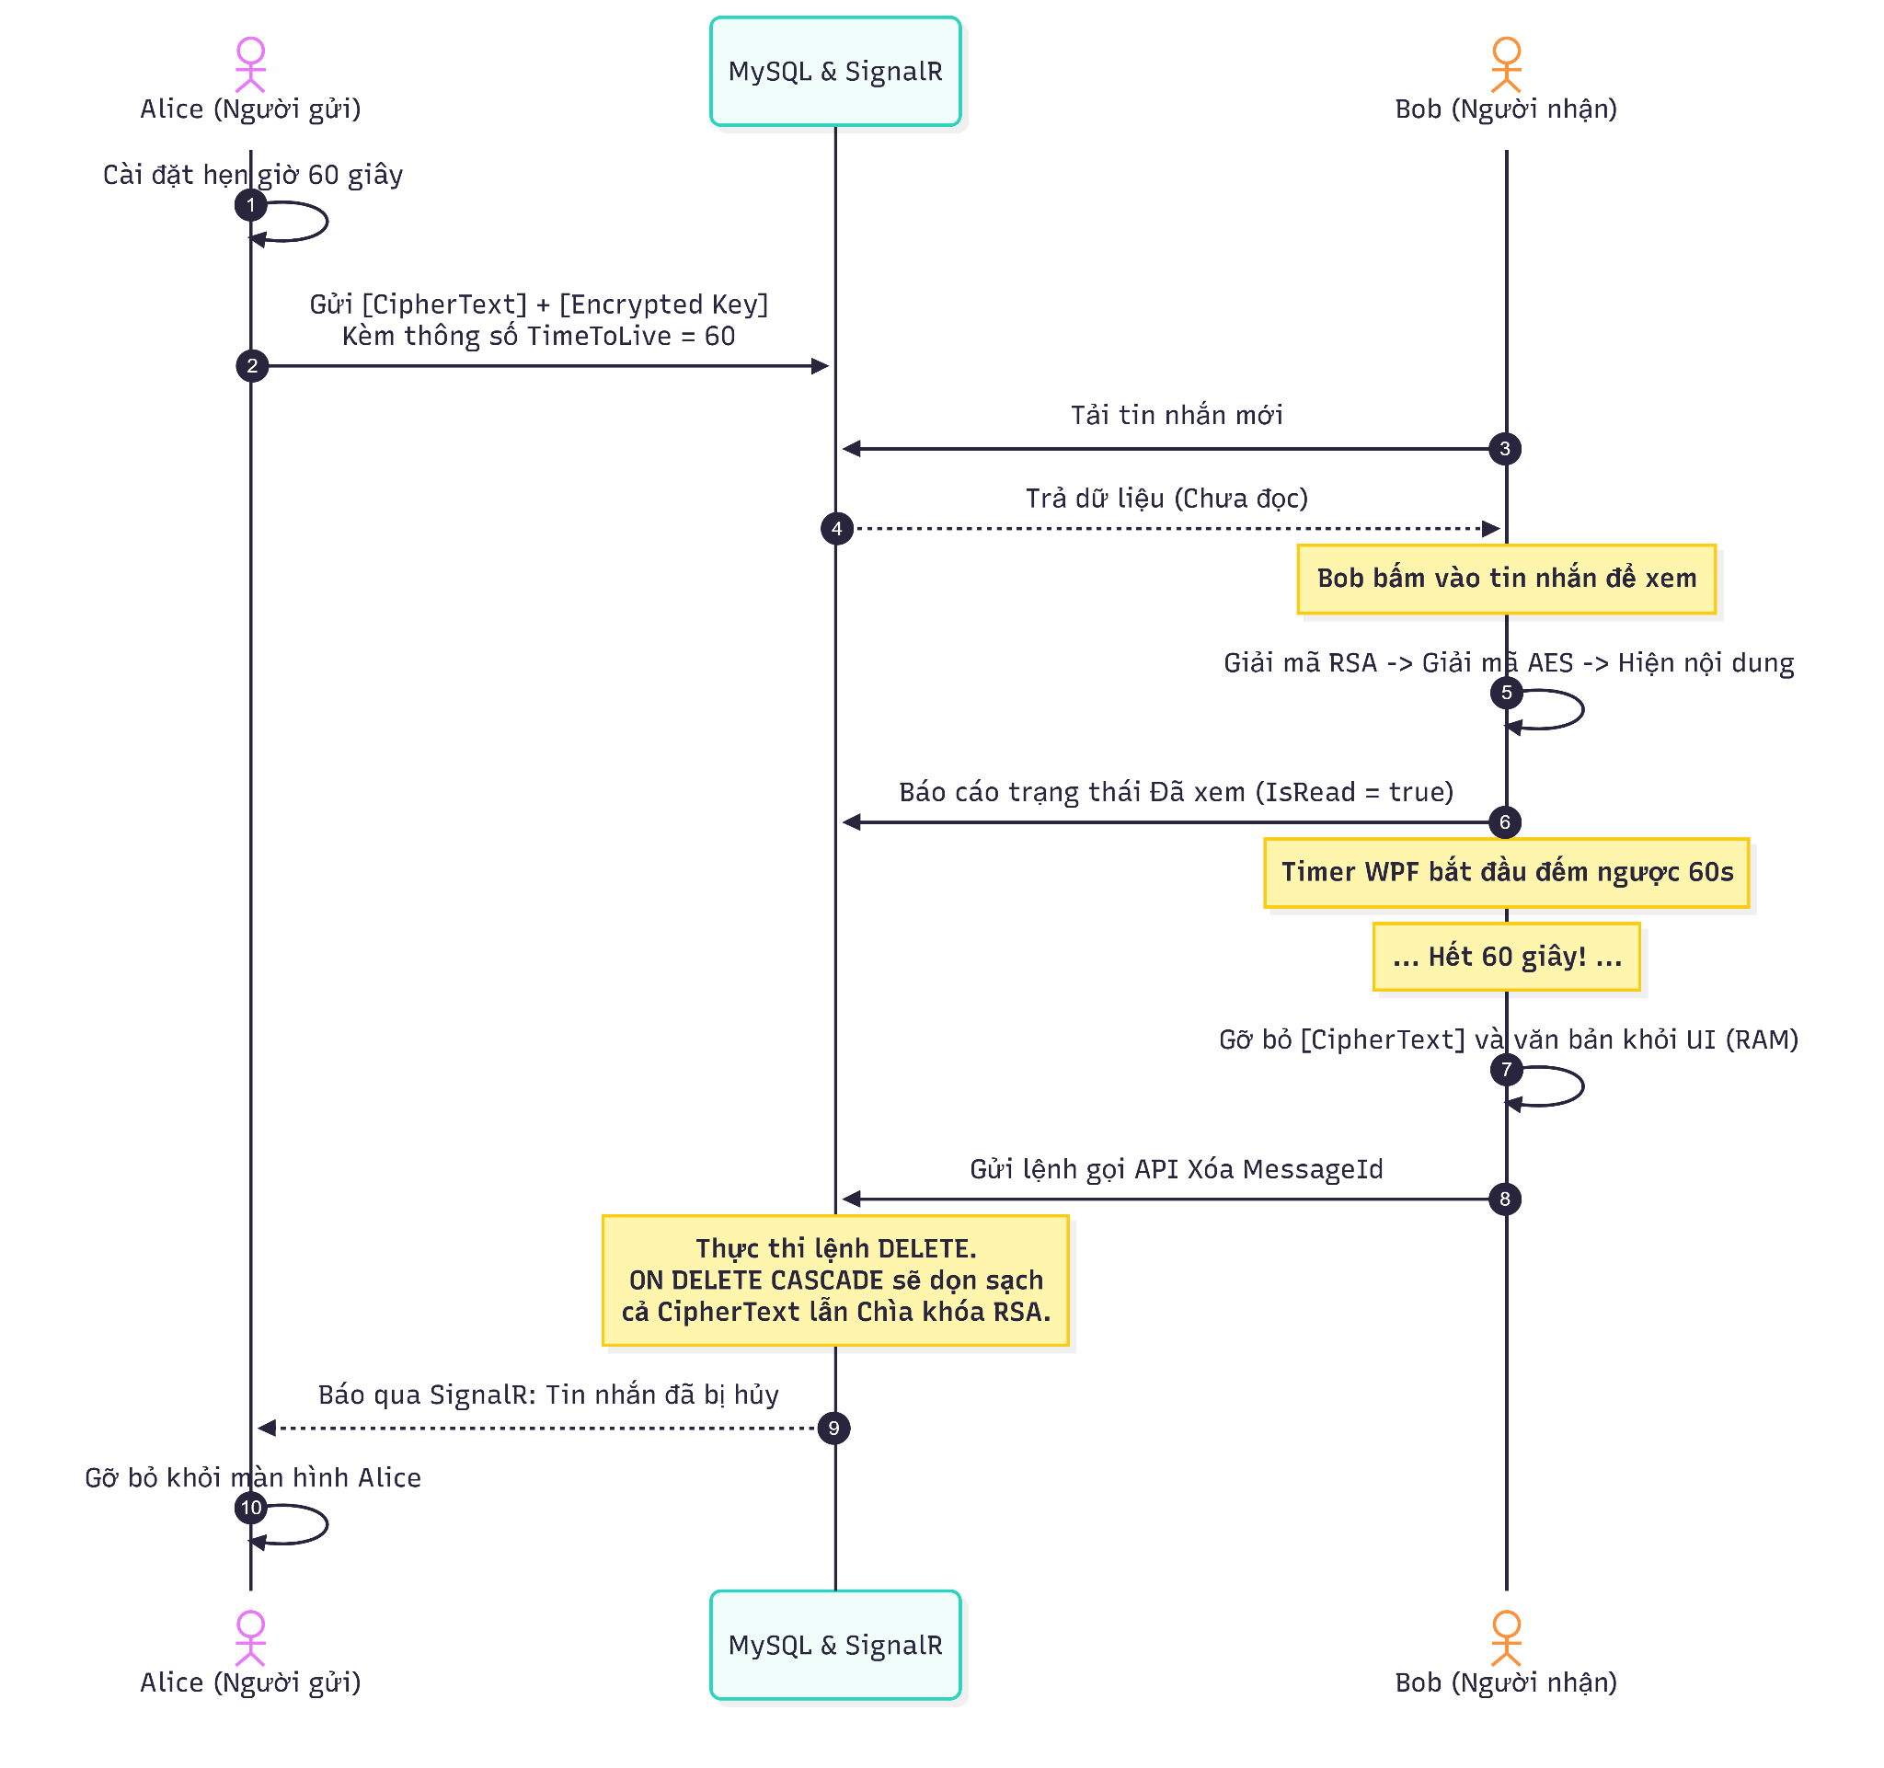
Luồng tin nhắn tự hủy

Slide 10








Techstack
Front-end
Back-end
Mật mã học
Phát triển trên nền tảng C# WPF áp dụng mẫu thiết kế MVVM (Model-View-ViewModel) đảm bảo sự tách biệt logic và UI rõ ràng.
Sử dụng ASP.NET Core SignalR để thiết lập kết nối WebSockets hai chiều, giúp tin nhắn được push theo thời gian thực.
Thư viện System.Security.Cryptography gốc của .NET để triển khai thuật toán RSA, AesGcm và dẫn xuất khóa Rfc2898DeriveBytes (PBKDF2).

Slide 11




Lộ trình Phát triển
Giai đoạn 2
Giai đoạn 4
Deploy Tailscale VPN, thiết lập SignalR Hub và chức năng Chat Real-time.
Phát triển tính năng tin nhắn tự hủy
Giai đoạn 1
Giai đoạn 3
Hoàn thiện UI cơ bản, tích hợp Firebase Auth và thiết kế Database Schema.
Tích hợp Mật mã học và backend: Khởi tạo, Phân phối khóa RSA, Mã hóa AES Hybrid

Slide 12

Trạng thái Công việc
Hạng mục | Nhiệm vụ chi tiết | Trạng thái
Giao diện & Auth | Tích hợp Firebase Auth, Tự động Rollback, UI Đăng nhập
Hạ tầng Server | Dựng Remote Server qua Tailscale VPN, Setup MySQL
Core Chat Logic | Thiết lập SignalR Hub, tin nhắn Real-time
Bảo mật E2EE | Khởi tạo RSA, Mã hóa AES Hybrid, Key Wrapping
Tin nhắn tự hủy | Thiết lập thời gian tự hủy của tin nhắn, tính năng tự hủy

